Slide 1





人力资源管理（一）
精讲7
主讲教师：娜娜
寄语：态度决定一切，实力捍卫尊严
努力到感动自己

Slide 2


Slide 3
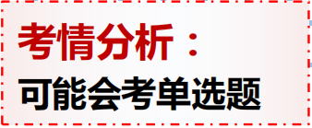

第一节 职业生涯管理概述
一、职业生涯
考点1：职业的属性
（1）社会属性
（2）经济属性

Slide 4
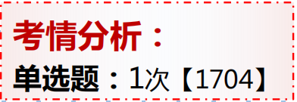
一、职业生涯
考点2：生涯的特征
（1）终身性
（2）独特性
（3）发展性
（4）综合性（职业角色和生活角色）

Slide 5

一、职业生涯
考点3：职业生涯的含义
职业生涯：员工个人职业的发展变化历程。
（1）是个体概念，是指个体的行为经历，而非群体或组织的行为经历。
（2）是职业的概念，实质是指一个人一生中的职业经历或历程。
（3）是时间概念，意指职业生涯期。
（4）是发展和动态概念，指个人的具体职业内容和职业的发展变化历程。

Slide 6

一、职业生涯
考点4：职业生涯管理的含义
（1）职业生涯管理指组织和员工本人对职业生涯进行设计、规划、执行、评估、反馈的一个综合管理过程。
（2）包含了两层含义：
①组织职业生涯管理。
②个人职业生涯管理。

Slide 7
真题实战
【1704·单选】生涯是人一生中的一个连续不断的发展过程，并概括了一生中所拥有的各种职位和角色。这一特征反映了生涯具有（ ）。
A.独立性
B.创造性
C.专业性
D.终身性

Slide 8
真题实战
【1704·单选】生涯是人一生中的一个连续不断的发展过程，并概括了一生中所拥有的各种职位和角色。这一特征反映了生涯具有（D）。
A.独立性
B.创造性
C.专业性
D.终身性

Slide 9
真题实战
【1710·单选】下列选项对职业生涯含义理解正确的是（ ）。
A．职业生涯是指一个人一生的职业经历
B．职业生涯是指一个人第一次的职业经历
C．职业生涯是指组织和员工共同的职业经历
D．职业生涯是指一个人最后一次的职业经历

Slide 10
真题实战
【1710·单选】下列选项对职业生涯含义理解正确的是（A）。
A．职业生涯是指一个人一生的职业经历
B．职业生涯是指一个人第一次的职业经历
C．职业生涯是指组织和员工共同的职业经历
D．职业生涯是指一个人最后一次的职业经历

Slide 11
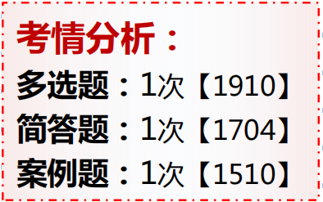
二、职业生涯管理的作用
考点1：职业生涯管理的作用
（1）使员工掌握职业发展的方法、获得公平持续的发展
（2）人尽其才，使员工获得适宜的发展
（3）实现员工发展与组织发展的统一
（4）是组织吸引和留住人才的重要措施

Slide 12

三、职业生涯管理中的责任
考点1：责任主体
（1）员工
（2）经理（直线经理）
（3）人力资源经理/部门
（4）组织

Slide 13
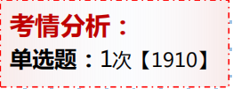
三、职业生涯管理中的责任
考点2：员工的责任
（1）主动，获取有关自身的优势不足信息
（2）明确自身开发需求
（3）了解存在的学习机会
（4）与内外员工接触

Slide 14
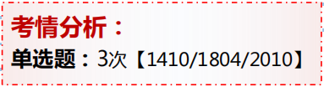
三、职业生涯管理中的责任
考点3：直线经理扮演的角色
（1）教练：发现问题、倾听需求、界定需求
（2）评估者：给出反馈、明确标准、确定工作职责和需求
（3）顾问：提供选择、协助设置目标、提出建议
（4）推荐人：与职业生涯管理资源联系、追踪规划执行情况

Slide 15
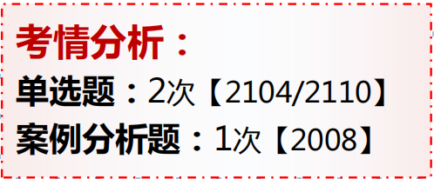
三、职业生涯管理中的责任
考点4：组织和人力资源部门的责任
提供信息建议、服务和咨询，提供资源。
①举办职业生涯研讨会
②提供关于职业和工作机会的信息
③制定职业生涯规划工作手册
④提供职业生涯咨询
⑤提供职业生涯发展路径
⑥职业生涯规划系统监督

Slide 16
真题实战
【1704·多选】企业职业生涯管理中的责任主体包括（ ）。
A.员工
B.组织
C.政府
D.直线经理
E.人力资源部门

Slide 17
真题实战
【1704·多选】企业职业生涯管理中的责任主体包括（ABDE）。
A.员工
B.组织
C.政府
D.直线经理
E.人力资源部门

Slide 18
真题实战
【1910·单选】职业生涯管理中员工个体的责任（ ）。
A.晋升
B.确定工作职责
C.明确自身发展阶段
D.提供资源

Slide 19
真题实战
【1910·单选】职业生涯管理中员工个体的责任（C）。
A.晋升
B.确定工作职责
C.明确自身发展阶段
D.提供资源

Slide 20
真题实战
【1410·单选】为了帮助员工处理好职业发展问题，直线经理需要扮演四种角色：教练、评估者、顾问和推荐人。下列选项中最能体现直线经理扮演教练角色的是（ ）。
A.提供选择、协助设置目标、提出建议
B.发现问题、倾听确定需求、详细界定这些需求
C.给出反馈、明确公司标准、确定工作职责、确定公司需求
D.与职业生涯管理资源联系、追踪职业生涯管理规划执行情况

Slide 21
真题实战
【1410·单选】为了帮助员工处理好职业发展问题，直线经理需要扮演四种角色：教练、评估者、顾问和推荐人。下列选项中最能体现直线经理扮演教练角色的是（B）。
A.提供选择、协助设置目标、提出建议
B.发现问题、倾听确定需求、详细界定这些需求
C.给出反馈、明确公司标准、确定工作职责、确定公司需求
D.与职业生涯管理资源联系、追踪职业生涯管理规划执行情况

Slide 22
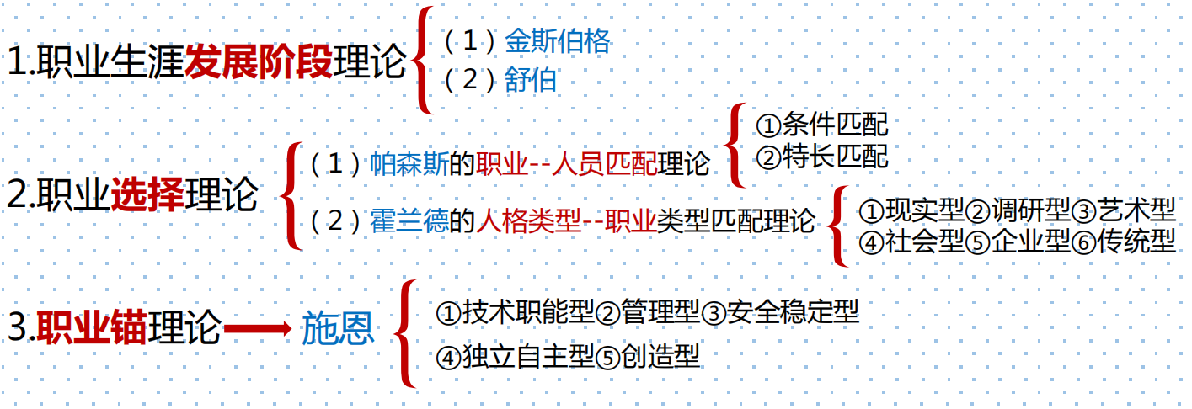
第二节 职业生涯管理理论

Slide 23

一、职业生涯发展阶段理论
考点1：金斯伯格
研究的重点是从童年到青少年阶段的职业心理过程，他将职业生涯规划划分为三个阶段：
（1）幻想期（11岁之前）：单纯凭自己的兴趣爱好。
（2）尝试期（11--17岁）：客观审视自条件和能力、开始注意职业角色的社会地位、社会意义。
（3）现实期（17岁之后）：客观性、现实性、讲求实际。
记忆方法：小金想尝试一下现实的味道

Slide 24
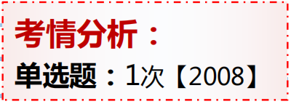
一、职业生涯发展阶段理论
考点2：舒伯
扩展到整个人生，根据个体不同生命周期的特点和不同职业阶段的任务，将职业生涯发展划分为5个阶段：
（1）成长期（0-14岁）：通过学校学习来认识自我，理解工作的意义。
（2）探索期（15--24岁）：深化职业和工作的认识，将学习成果沉淀，具体化自己的职业。
（3）建立期（25--44岁）：稳定工作，学会在家庭和事业之间合理地安排均衡。
（4）维持期（45--65岁）：巩固已有的地位并力争提升。
（5）衰退期（65岁以后）：安排退休和开始退休生活，精神上寻求新的满足点。

Slide 25
真题实战
【1910·单选】提出把职业发展阶段分为幻想期、尝试期、现实期的是（ ）。
A.舒伯
B.帕森斯
C.霍兰德
D.金斯伯格

Slide 26
真题实战
【1910·单选】提出把职业发展阶段分为幻想期、尝试期、现实期的是（D）。
A.舒伯
B.帕森斯
C.霍兰德
D.金斯伯格

Slide 27
真题实战
【2008·单选】将职业生涯的发展过程划分为成长期、探索期、建立期、维持期、衰退期五个阶段的学者是（ ）。
A.舒伯
B.施恩
C.韦克斯勒
D.金斯伯格

Slide 28
真题实战
【2008·单选】将职业生涯的发展过程划分为成长期、探索期、建立期、维持期、衰退期五个阶段的学者是（A）。
A.舒伯
B.施恩
C.韦克斯勒
D.金斯伯格

Slide 29

二、职业选择理论
考点1：帕森斯的职业--人员匹配理论
（1）条件匹配（专业技术）
（2）特长匹配（人格特征）
记忆口诀：升职人员（森）

Slide 30
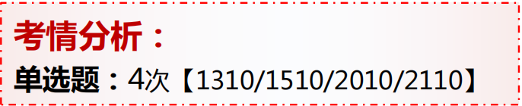
二、职业选择理论
考点2：霍兰德的人格类型--职业匹配理论
（1）现实型：木工、车工、电工 等
（2）调研型：计算机程序设计、实验员、科研人员等
（3）艺术型：作曲家、画家、演员、服装设计师等
（4）社会型：导游、咨询人员、社会工作者、心理治疗医生等
（5）企业型： 厂长、经理、推销员、律师、政治家等
（6）传统型：财会人员、速记员打字员、办公室职员、计算机操作者等
记忆口诀：蓝色人格（兰）

Slide 31
真题实战
【1510·单选】传统型人格类型最适合的工作是（ ）。
A.画家
B.作家
C.律师
D.会计

Slide 32
真题实战
【1510·单选】传统型人格类型最适合的工作是（D）。
A.画家
B.作家
C.律师
D.会计

Slide 33
真题实战
【例2·单选】根据霍兰德人格类型--职业匹配理论，具有喜欢冒险、精力充沛、果敢、乐观、自信特征的人格类型为（ ）。
A.调研型
B.艺术型
C.企业型
D.社会型

Slide 34
真题实战
【例2·单选】根据霍兰德人格类型--职业匹配理论，具有喜欢冒险、精力充沛、果敢、乐观、自信特征的人格类型为（C）。
A.调研型
B.艺术型
C.企业型
D.社会型

Slide 35

三、职业锚理论
考点1：施恩的职业锚理论
（1）技术职能型职业锚：重视个人专业技能的发展，喜欢面对富有挑战性的工作
（2）管理型职业锚：较强的权利和升迁欲望
（3）安全稳定型职业锚：选择有保障、稳定的工作
（4）独立自主型职业锚：追求自由环境，最大限度的摆脱限制和约束
（5）创造性职业锚： 意志坚定、勇于冒险，强烈的创造欲望
记忆口诀：时髦（施锚）

Slide 36
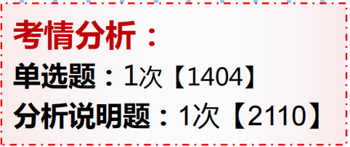
三、职业锚理论
考点2：职业锚的功能
（1）识别功能
（清晰反映个人的职业追求与理想）
（2）促进员工与组织相互接纳的功能
（组织可以获得员工个人明确的职业发展信息）
（3）提升员工价值的功能
（职业锚确定后会在一定时间内稳定工作并发展）

Slide 37
真题实战
【例1·单选】具备意志坚定、锲而不舍、勇于冒险等优良特质的人所属的职业锚类型是（ ）。
A.管理型职业锚
B.创造型职业锚
C.安全稳定型职业锚
D.独立自主型职业锚

Slide 38
真题实战
【例1·单选】具备意志坚定、锲而不舍、勇于冒险等优良特质的人所属的职业锚类型是（B）。
A.管理型职业锚
B.创造型职业锚
C.安全稳定型职业锚
D.独立自主型职业锚

Slide 39
真题实战
【1604·单选】具有较强的权力和升迁欲望，以晋升作为衡量职业成功主要标准的职业锚类型是（ ）
A.技术型
B.管理型
C.安全稳定型
D.独立自主型

Slide 40
真题实战
【1604·单选】具有较强的权力和升迁欲望，以晋升作为衡量职业成功主要标准的职业锚类型是（B）
A.技术型
B.管理型
C.安全稳定型
D.独立自主型

Slide 41
真题实战
【1704·单选】在职业锚理论中，希望能够自己掌控时间，追求能够施展个人职业能力的职业锚类型是（ ）。
A.管理型
B.创造型
C.独立自主型
D.安全稳定型

Slide 42
真题实战
【1704·单选】在职业锚理论中，希望能够自己掌控时间，追求能够施展个人职业能力的职业锚类型是（C）。
A.管理型
B.创造型
C.独立自主型
D.安全稳定型

Slide 43
真题实战
【1404·单选】职业锚的功能有（ ）。
A.识别功能
B.创造功能
C.激励功能
D.学习功能

Slide 44
真题实战
【1404·单选】职业锚的功能有（A）。
A.识别功能
B.创造功能
C.激励功能
D.学习功能

Slide 45
第三节 员工职业生涯规划
一、员工职业生涯规划
考点1：员工职业生涯规划的概念
员工职业生涯规划，是指员工根据自己的职业倾向，确定最佳的职业奋斗目标，对职业发展道路进行的设想和规划。
包括：选择什么职业，在什么地区和什么单位从事这种职业，打算担负什么职务等。

Slide 46
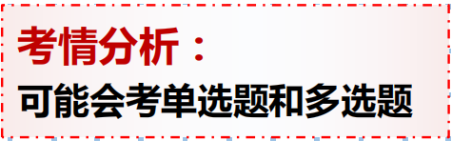
一、员工职业生涯规划
考点2：员工职业生涯规划的意义
（1）个人角度：认识自我，发掘潜能，促进职业成功。
（2）组织角度：增强员工归属感，促进良性竞争，满足组织发展需求。

Slide 47
二、员工职业生涯规划的步骤与内容
考点1：员工职业生涯规划的步骤与内容
（1）自我剖析与定位
（2）职业生涯机会评估
（3）职业生涯目标与路线的设定
（4）职业生涯策略的制定与实施
（5）职业生涯规划的反馈与修正
①立足本职的生涯路线
②转换职业的生涯路线
③自我创业的生涯路线

Slide 48
真题实战
【例1·单选】员工职业生涯规划第一步是（ ）。
A.自我剖析与定位
B.目标和路线设定
C.策略的制定和实施
D.反馈与修正

Slide 49
真题实战
【例1·单选】员工职业生涯规划第一步是（A）。
A.自我剖析与定位
B.目标和路线设定
C.策略的制定和实施
D.反馈与修正

Slide 50
真题实战
【2010·多选】生涯路线是个人选择的职业发展路线，包括的内容有（ ）。
A.立足本职的生涯路线
B.转换职业的生涯路线
C.组织安排的生涯路线
D.自我创业的生涯路线
E.政府安置的生涯路线

Slide 51
真题实战
【2010·多选】生涯路线是个人选择的职业发展路线，包括的内容有（ABD）。
A.立足本职的生涯路线
B.转换职业的生涯路线
C.组织安排的生涯路线
D.自我创业的生涯路线
E.政府安置的生涯路线

Slide 52
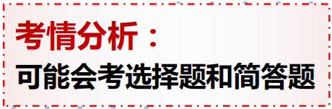
三、员工职业生涯规划的影响因素
考点1：员工职业生涯规划的影响因素
（1）教育背景
（2）家庭影响
（3）个性与职业理想（人格特征、动机与需求价值）
（4）外部环境（社会环境、组织环境、机会运气）

Slide 53
真题实战
【例1·多选】影响员工职业生涯规划的因素有（ ）。
A.教育背景
B.家庭
C.人格特征
D.机会和运气
E.动机与需求价值观

Slide 54
真题实战
【例1·多选】影响员工职业生涯规划的因素有（ABCDE）。
A.教育背景
B.家庭
C.人格特征
D.机会和运气
E.动机与需求价值观

Slide 55

四、不同类型员工职业生涯规划
考点1：不同类型员工职业、个性特点
（1）财务类人员
（2）营销类人员
（3）生产类人员
（4）研发类人员

Slide 56
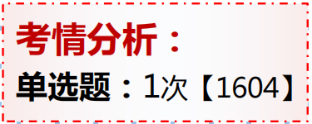
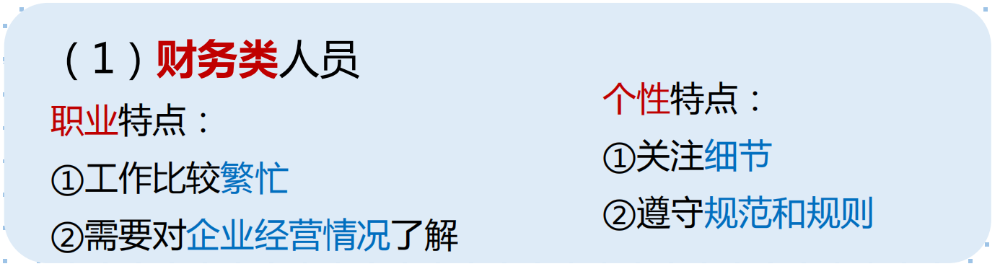
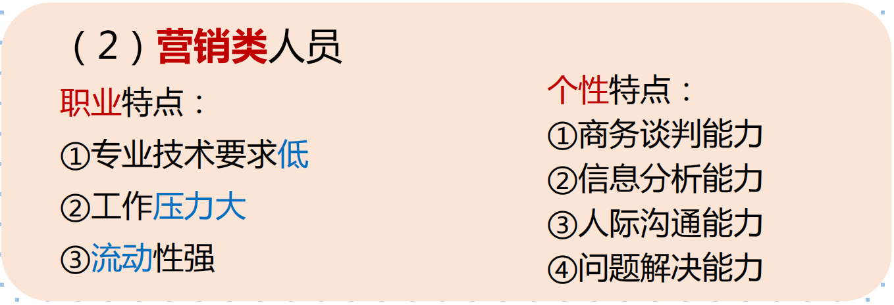
四、不同类型员工职业生涯规划
考点1：不同类型员工职业、个性特点

Slide 57
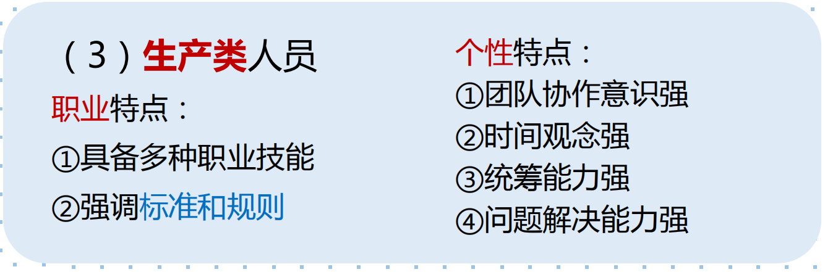

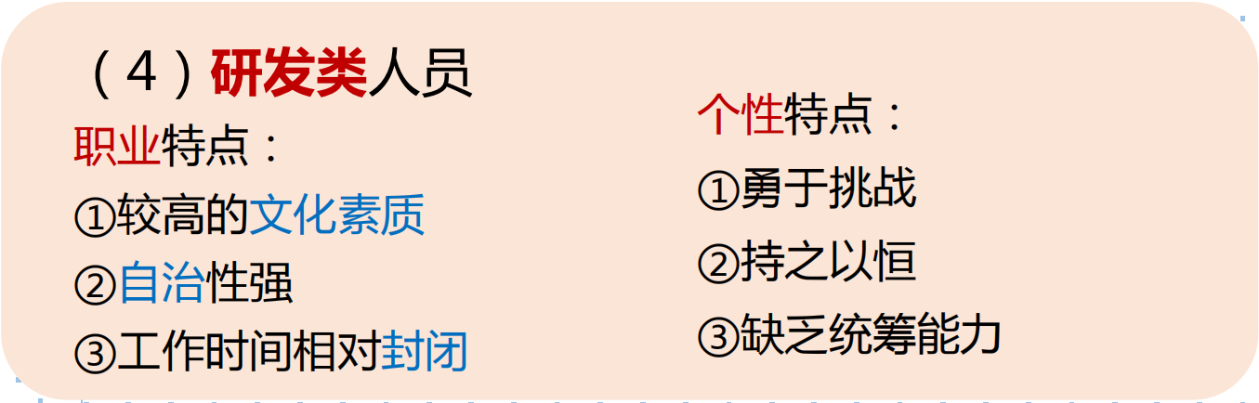
四、不同类型员工职业生涯规划
考点1：不同类型员工职业、个性特点

Slide 58
真题实战
【1404·多选】在为新入职员工提供合理职业生涯发展规划时，可以将员工大致划分的类型有（ ）。
A.财务类人员
B.营销类人员
C.生产类人员
D.研发类人员
E.领导类人员

Slide 59
真题实战
【1404·多选】在为新入职员工提供合理职业生涯发展规划时，可以将员工大致划分的类型有（ABCD）。
A.财务类人员
B.营销类人员
C.生产类人员
D.研发类人员
E.领导类人员

Slide 60

第四节 组织的职业生涯设计
一、职业生涯发展途径
考点1：职业生涯发展途径
（1）纵向职业途径— —向上晋升
（2）横向职业途径— —不晋升的基础上丰富工作内容
（3）网状职业途径— —横向、纵向综合发展
（4）多阶梯职业途径— — 平行的职业轨迹：管理、技术

Slide 61
真题实战
【1710·单选】在职级不变的前提下，小张在不同车间之间调整工作，其职业发展途径属于（ ）。
A．纵向职业途径
B．横向职业途径
C．网状职业途径
D．多阶梯职业途径

Slide 62
真题实战
【1710·单选】在职级不变的前提下，小张在不同车间之间调整工作，其职业发展途径属于（B）。
A．纵向职业途径
B．横向职业途径
C．网状职业途径
D．多阶梯职业途径

Slide 63
二、职业生涯周期管理
1.职业生涯早期的员工的管理
2.职业生涯中期的员工的管理
3.职业生涯后期的员工的管理

Slide 64
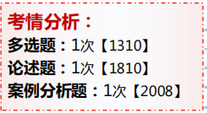
二、职业生涯周期管理
考点1：职业生涯早期的员工
（1）特征：
①进取心强，具有积极向上、争强好胜的心态
②职业竞争力不断增强，具有做出一番轰轰烈烈事业的心理准备
③开始组建家庭，逐步学习调适家庭和工作的关系
（2）早期员工的组织化：
①个人组织化：自由人向组织人转化，向所有雇员灌输组织及其部门所期望的主要态度、规范、价值观和行为模式。
②加速组织化方法：
a.向新员工展示组织发展前景和工作发展前景
b.新员工的培训
c.给新员工配备职业顾问
d.增加新员工在组织中的生存能力和发展机会

Slide 65

二、职业生涯周期管理
考点2：职业生涯中期的员工
（40-50岁，最重要时期）
（1）特征：（危机）
①身体开始衰老
②开始寻找新的生活目标
③家庭关系发生明显的变化
④工作颓废感日益强烈
⑤工作流动性下降
⑥对自己职业目标有多少实现了，多少没有实现，有清楚的认识
⑦工作关系发生变化，对新员工的指导功能加强

Slide 66
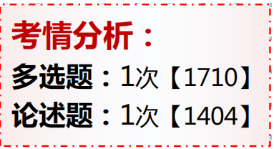
二、职业生涯周期管理
考点2：职业生涯中期的员工
（40-50岁，最重要时期）
（2）应对措施：（自己）
①保持积极进取的精神和乐观的心态
②选择新的职业或进行职业角色选择决策转换
③成为良师益友，担任起言传身教的责任
④维护职业工作、家庭生活和自我发展三者间的平衡
（3）预防中期危机：（组织）
①帮助雇员自我实现：提拔晋升、安排富有挑战性工作、实施工作轮换、
赋予员工良师角色、改善工作环境
②建立内部晋升计划
③落实内部晋升计划，促进员工发展

Slide 67
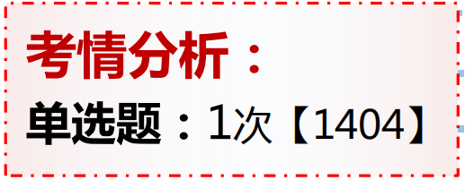
二、职业生涯周期管理
考点3：职业生涯后期的员工
（1）特征：
①进取心、竞争力和职业能力明显下降
②权力和中心地位下降，角色发生明显变化
③优势尚存，仍可发挥余热，尽职贡献
（2）退休计划管理：
①树立正确观念，坦然面对退休
②开展退休咨询，着手退休行动
③做好退休员工的职业衔接
④采取多种措施，做好员工退休后的工作安排
⑤召开退休员工座谈会等多种形式关心退休员工

Slide 68
真题实战
【1310·多选】加速处于职业生涯早期的员工组织化的有效方法包括（ ）。
A.培训教育
B.配备职业顾问
C.实施工作轮换
D.增加员工在组织中的生存能力和发展机会
E.展示组织发展的前景和员工工作发展的前景

Slide 69
真题实战
【1310·多选】加速处于职业生涯早期的员工组织化的有效方法包括（ABDE）。
A.培训教育
B.配备职业顾问
C.实施工作轮换
D.增加员工在组织中的生存能力和发展机会
E.展示组织发展的前景和员工工作发展的前景

Slide 70
真题实战
【1710·多选】预防职业生涯中期危机的管理措施有（ ）。
A．帮助再就业
B．加速员工组织化
C．落实内部晋升计划
D．赋予员工以良师角色
E．安排富有挑战性的工作

Slide 71
真题实战
【1710·多选】预防职业生涯中期危机的管理措施有（CDE）。
A．帮助再就业
B．加速员工组织化
C．落实内部晋升计划
D．赋予员工以良师角色
E．安排富有挑战性的工作

Slide 72
真题实战
【1404·单选】针对处于职业生涯后期的员工进行管理的措施是（ ）。
A.延伸管理
B.组织化管理
C.退休计划管理
D.安排富有挑战性的工作

Slide 73
真题实战
【1404·单选】针对处于职业生涯后期的员工进行管理的措施是（C）。
A.延伸管理
B.组织化管理
C.退休计划管理
D.安排富有挑战性的工作

Slide 74

三、职业生涯延伸管理
考点1：职业生涯延伸管理
（1）关注员工健康
（2）处理员工工作与生活的矛盾
（3）帮助再就业
（4）员工退休管理（心理、退休生活）

Slide 75
真题实战
【1710·多选】属于组织职业生涯延伸管理范畴的有（）。
A.为员工制定健康计划
B.给员工提供带薪休假
C.为失业者发放失业保险金
D.对即将退休员工进行心理辅导
E.协调员工工作与生活中的冲突

Slide 76
真题实战
【1710·多选】属于组织职业生涯延伸管理范畴的有（ADE）。
A.为员工制定健康计划
B.给员工提供带薪休假
C.为失业者发放失业保险金
D.对即将退休员工进行心理辅导
E.协调员工工作与生活中的冲突

Slide 77
岁月如歌，努力向上

